Slide 1
20120608

Slide 2
小テスト
  カルシウムイオン（Ca2+）等の流入によって、細胞内の局所的なpHやイオン強度が変化すると、そこに存在するタンパク質の三次構造や機能の変化をもたらす理由とは

Slide 3
タンパク質の形状
  振動している。タンパク質の形というのは長時間の変動の中で一番大きく分布を占める形状のことを指す。

Slide 4
前回小テスト（Q8-1）
  プロモーター、ターミネーターの機能は？結局具体的な「もの」としては何なのか？
    プロモーター
      転写因子の助けを借りてRNA合成酵素がDNAに結合する領域
    ターミネーター
      転写の最後でRNA合成酵素がDNAから解離する領域
    そういう「塩基配列」
    配布資料P148

Slide 5
タンパク質
  三次構造
    側鎖間の様々な相互作用の結果、熱力学的に最も安定な構造に落ち着く
    関わるのは非共有結合。基本的に共有結合は関わらない
  酵素か構造タンパク質として働く（若干オーバーラップする）
    酵素の役割
      活性化エネルギーの低下を起こす
    線維状のタンパク質
      疎水性タンパク質が少ないので球状にならない
        ex)コラーゲン

Slide 6
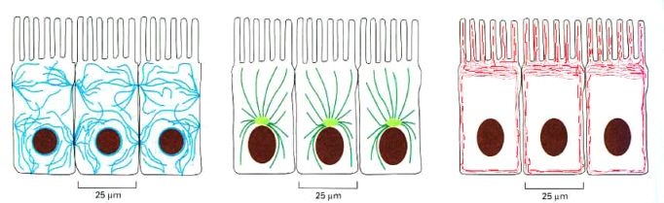
構造タンパク質
  細胞骨格cytoskeleton
    アクチン
    微小管（チュブリン）
    中間径繊維

Slide 7
細胞分裂期におけるアクチンと微小管
  間期
  ↓
  M期中期
  微小管：レールの役割（モータータンパク質運搬）
  ↓
  M期終期
  アクチン：収縮環が細胞分裂期終期に2つの娘細胞に分ける
  ↓
  間期

Slide 8
アクチンの機能
  単量体⇔重合
    アクチンの重合状態を制御することによって、細胞の形態と細胞運動が制御される
    細胞に栄養分を与えると、脱重合と拡散→重合とアクチン繊維の形成
    この時に、新しい分子は作らないでそれ自体の構造を変える
  血小板
    外部からのシグナルによってアクチンの配向が変化し、血小板が活性化される。形が変わってかさぶたになって傷をふさぐ。つまり重合状態の変化。

Slide 9
課題６
  メンデルの優性の法則を転写、翻訳等に関連付けて「対立遺伝子」とリンクさせてまとめる
    Bbにおいて、bのRNA合成酵素が機能せずタンパク質が合成されない
    bのタンパク質は合成されるが、基質特異性の親和性の変化に伴い発現しない。

Slide 10
まとめ
  メンデルの交配実験
    遺伝は再現性のある数値として法則に則っており研究の対象となる
    遺伝子の分子的実体はDNAである（タンパク質ではない）
    DNA分子が細胞から（娘）細胞、親から子に受け継がれる
    DNA分子は4種類のヌクレオチドが多数連結したものである
    開始コドンから終止コドンの間がアミノ酸配列に変換される（→遺伝子）
    DNA分子＝遺伝子ではない（DNA分子の一部が遺伝子）

Slide 11
タンパク質
  偶発的には起こりえない反応を起こす
    反応の種類
      物質代謝：様々な分子の合成と分解
      エネルギー代謝：
      光エネルギー→原子間の結合エネルギー
    究極的目的：DNA分子の複製
セントラルドグマ
  分子生物学の根底はこれ。
    親から子へDNAが複製される。設計図
    DNAを元に転写でRNA生成。RNAはRNAで複製される。
    RNAは翻訳されてタンパク質ができあがる。機械・材料

Slide 12
用語の整理をしておきましょう。(P198)
  DNA：
  染色体：DNA分子は23本の染色体から成る
  遺伝子：タンパク質になる部分
  遺伝子座：
  対立遺伝子：
  相同染色体
    遺伝子座の並び及び大きさが同じ染色体。DNA分子として異なる、つまり塩基配列が異なる場合は対立遺伝子となる
  姉妹染色体：

Slide 13
相同染色体
  遺伝子座の並びが同じ染色体
  それぞれの遺伝子座における塩基配列は異なる
  父親と母親から1セットずつ受け取る
  減数分裂時に対合する
  体細胞分裂時には相互作用しない
姉妹染色体
  複製の結果できた塩基配列が（ほぼ）まったく同じ染色体
  M期中期まで連結している

